Slide 3
第五章 万有引力与宇宙航行
第2讲 人造卫星 宇宙速度

Slide 4

必备知识·强基固本
关键能力·核心突破

Slide 5
课标要求
会比较卫星运行的各物理量之间的关系；会计算人造地球卫星的环绕速度；
知道第二宇宙速度和第三宇宙速度。

Slide 6
必备知识·强基固本

Slide 7
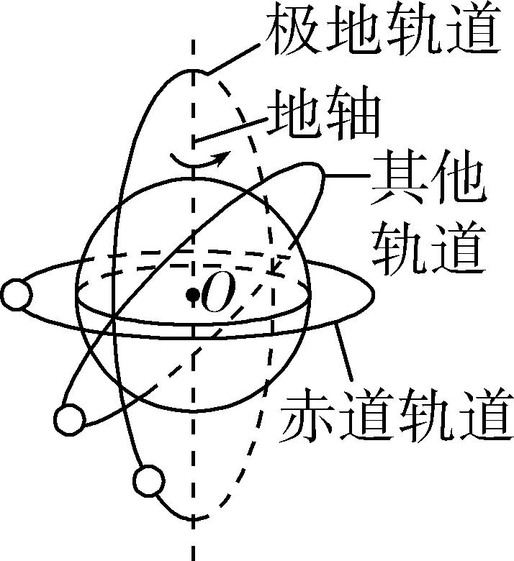
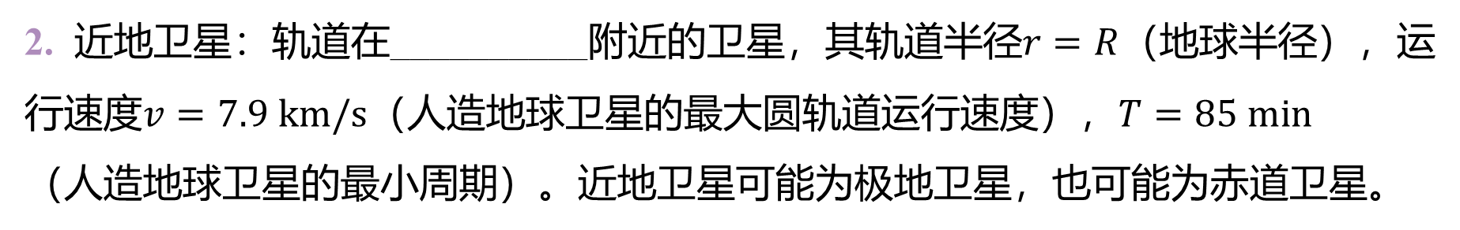
一、人造卫星
卫星运行的轨道平面一定通过地心，一般分为赤道轨道、极
地轨道和其他轨道，静止卫星的轨道是赤道轨道。
1.极地卫星运行时每圈都经过南北两极，由于地球自转，极地卫
星可以实现全球覆盖。
地球表面
2. 近地卫星：轨道在__________附近的卫星，其轨道半径$r=R$ （地球半径），运
行速度$v=7.9 km/s$（人造地球卫星的最大圆轨道运行速度），$T=85 min$
（人造地球卫星的最小周期）。近地卫星可能为极地卫星，也可能为赤道卫星。

Slide 8
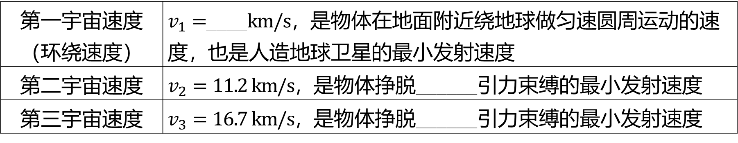
二、三种宇宙速度
7.9
第一宇宙速度 （环绕速度） | $v_{1}=$____$km/s$ ，是物体在地面附近绕地球做匀速圆周运动的速 度，也是人造地球卫星的最小发射速度
第二宇宙速度 | $v_{2}=11.2 km/s$ ，是物体挣脱______引力束缚的最小发射速度
第三宇宙速度 | $v_{3}=16.7 km/s$ ，是物体挣脱______引力束缚的最小发射速度
地球
太阳

Slide 9
三、经典力学和相对论
1.经典力学的适用范围：只适用于低速运动，不适用于高速运动；只适用于宏观世
界，不适用于微观世界。
2.狭义相对论的三个结论
（1）运动的时钟变慢了。
（2）运动的尺子长度缩短了。
（3）运动的物体质量增大了。 以上三个结论均为相对观察者运动时产生的现象。

Slide 10
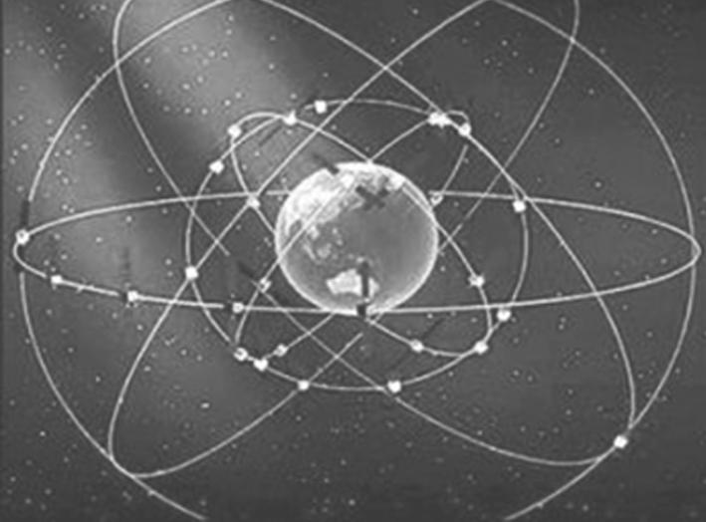
自主评价
依据下面小情境，判断下列说法对错。 情境1：北斗卫星导航系统是中国自
行研制的全球卫星导航系统，如图所示，该系统由静止轨道和非静止轨道卫星组
网而成。
√
（1） 近地卫星的周期最小。( )
×
（2） 极地卫星通过地球两极，且始终和地球某一经线平面重合。( )
√
（3） 不同的同步卫星的质量不一定相同，但离地面的高度是相同的。( )
×
（4） 同步卫星的加速度与静止在赤道上物体的加速度大小相等。( )

Slide 11
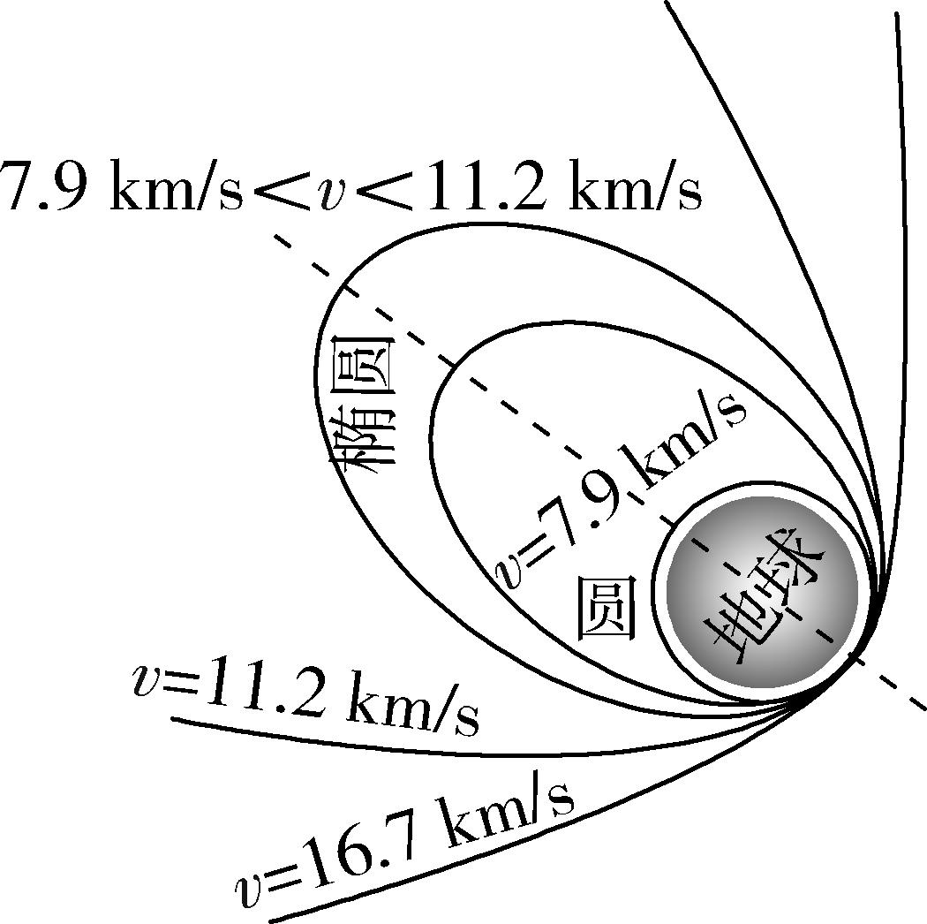
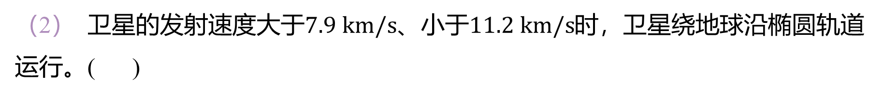
情境2：如图所示，为不同宇宙速度的卫星对应的运行轨迹示意图。
×
（1） 第一宇宙速度是卫星绕地球做匀速圆周运动的最小速度。( )
（2） 卫星的发射速度大于$7.9 km/s$、小于$11.2 km/s$ 时，卫星绕地球沿椭圆轨道
运行。( )
√

Slide 12
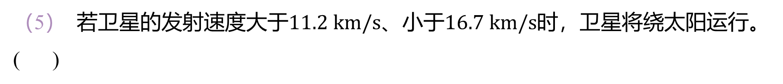
√
（3） 同步卫星的发射速度应大于$7.9 km/s$ 。( )
√
（4） 同步卫星绕地球运行的速度一定小于$7.9 km/s$ 。( )
（5） 若卫星的发射速度大于$11.2 km/s$、小于$16.7 km/s$ 时，卫星将绕太阳运行。
( )
√
×
（6） 月球的第一宇宙速度也是$7.9 km/s$ 。( )

Slide 13
关键能力·核心突破

Slide 14
考点一 卫星运行参量的比较与计算
考向1 卫星运行参量的比较与计算
1.一种模型 无论是自然天体（如地球、月球）还是人造天体（如宇宙飞船、人造
卫星）都可以看作质点，围绕中心天体（视为静止）做匀速圆周运动。

Slide 15
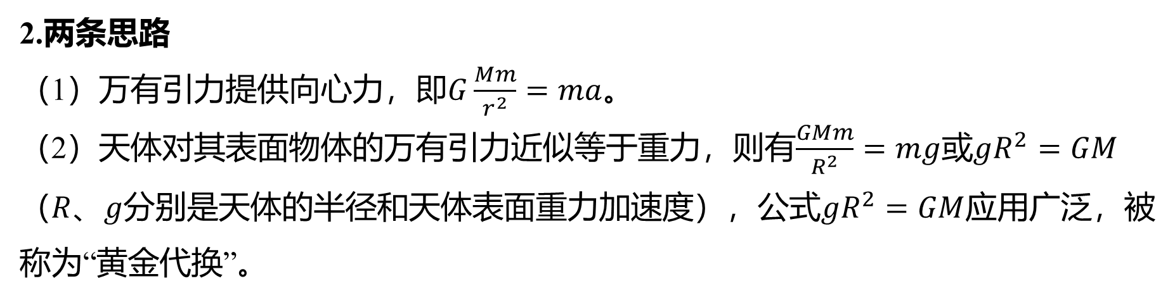
2.两条思路
（1）万有引力提供向心力，即<m>$G\frac{Mm}{r^{2}}=ma$</m>。
（2）天体对其表面物体的万有引力近似等于重力，则有<m>$\frac{GMm}{R^{2}}=mg$</m>或<m>$gR^{2}=GM$</m>
（<m>$R$</m>、<m>$g$</m>分别是天体的半径和天体表面重力加速度），公式<m>$gR^{2}=GM$</m>应用广泛，被
称为“黄金代换”。

Slide 16
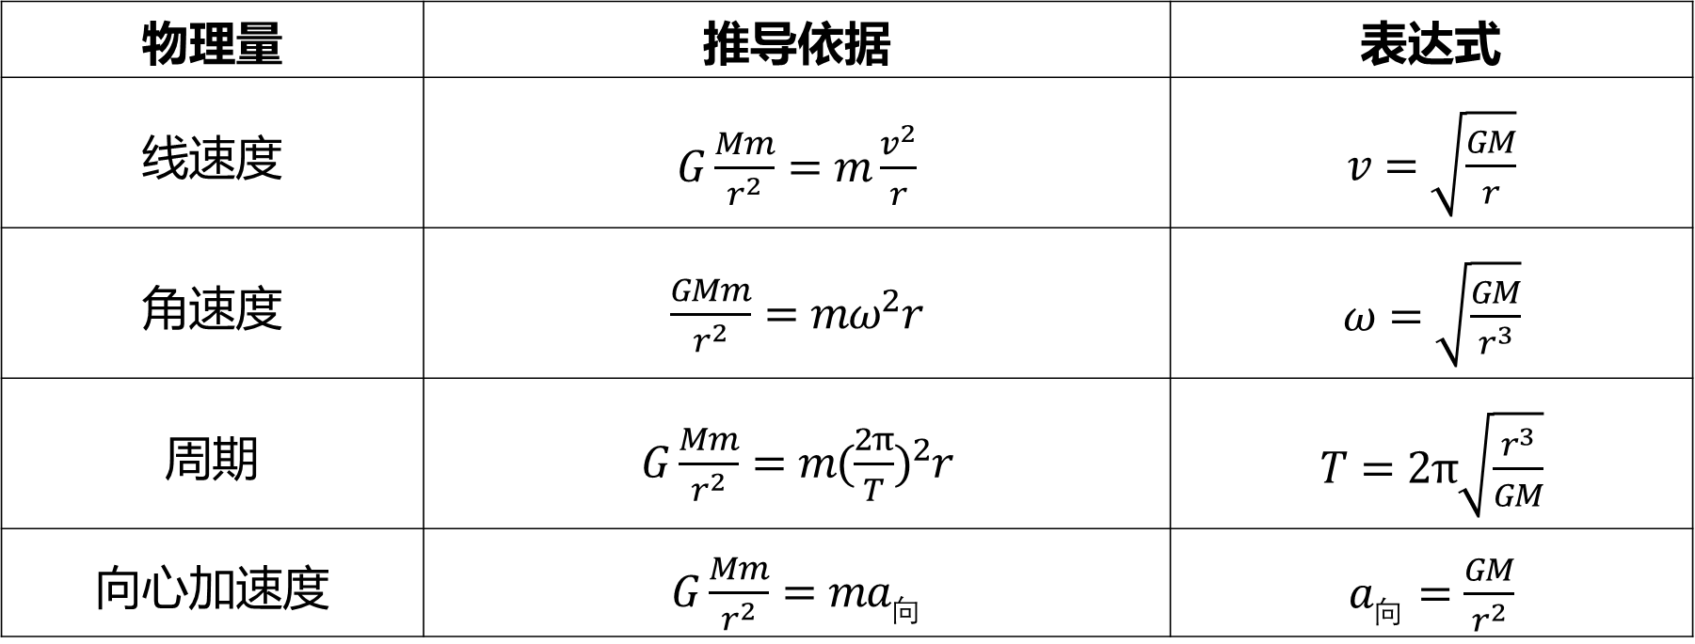
3.地球卫星的运行参数 将卫星轨道视为圆轨道，圆周运动的圆心与中心天体中心
重合。半径越小，速度越大，周期越小。
物理量 | 推导依据 | 表达式
线速度 | $G\frac{Mm}{r^{2}}=m\frac{v^{2}}{r}$ | $v=\sqrt{\frac{GM}{r}}$
角速度 | $\frac{GMm}{r^{2}}=mω​^{2}r$ | $ω=\sqrt{\frac{GM}{r^{3}}}$
周期 | $G\frac{Mm}{r^{2}}=m{(\frac{2π}{T})}^{2}r$ | $T=2π\sqrt{\frac{r^{3}}{GM}}$
向心加速度 | $G\frac{Mm}{r^{2}}=ma_{向}$ | $a_{向}=\frac{GM}{r^{2}}$

Slide 17
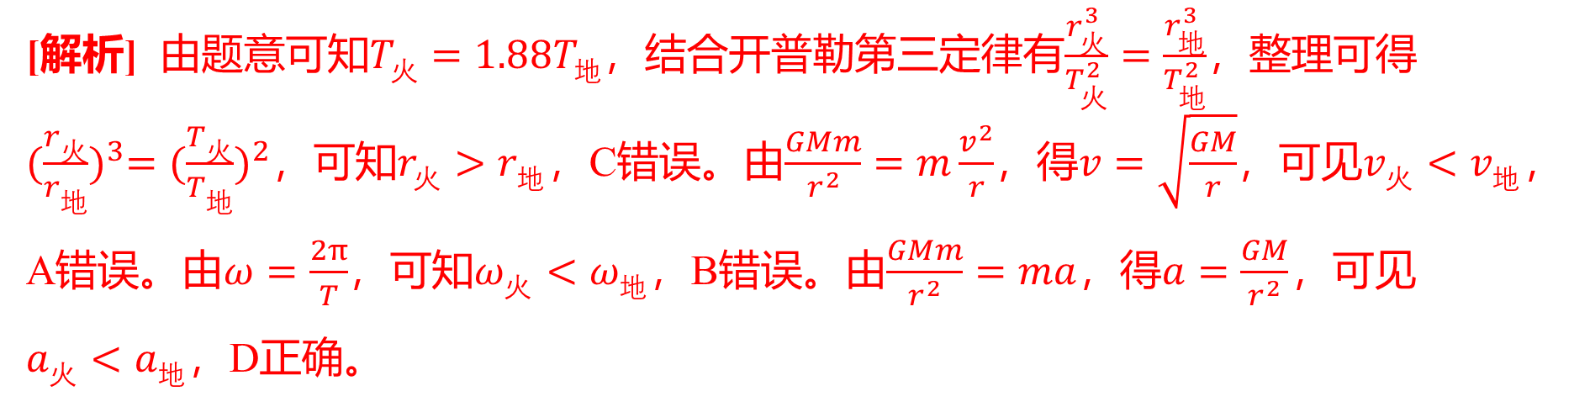
例1 （2022·广东卷·2，4分）“祝融号”火星车需要“休眠”以度过火星寒冷的冬季。
假设火星和地球的冬季是各自公转周期的四分之一，且火星的冬季时长约为地球
的1.88倍。火星和地球绕太阳的公转均可视为匀速圆周运动。下列关于火星、地球
公转的说法正确的是( )
D
A. 火星公转的线速度比地球的大 B. 火星公转的角速度比地球的大
C. 火星公转的半径比地球的小 D. 火星公转的加速度比地球的小
[解析] 由题意可知$T_{火}=1.88T_{地}$，结合开普勒第三定律有$\frac{r_{火}^{3}}{T_{火}^{2}}=\frac{r_{地}^{3}}{T_{地}^{2}}$ ，整理可得
${(\frac{r_{火}}{r_{地}})}^{3}={(\frac{T_{火}}{T_{地}})}^{2}$，可知$r_{火}>r_{地}$，C错误。由$\frac{GMm}{r^{2}}=m\frac{v^{2}}{r}$，得$v=\sqrt{\frac{GM}{r}}$，可见$v_{火}<v_{地}$ ，
A错误。由$ω=\frac{2π}{T}$，可知$ω_{火}<ω_{地}$，B错误。由$\frac{GMm}{r^{2}}=ma$，得$a=\frac{GM}{r^{2}}$ ，可见
$a_{火}<a_{地}$ ，D正确。

Slide 18
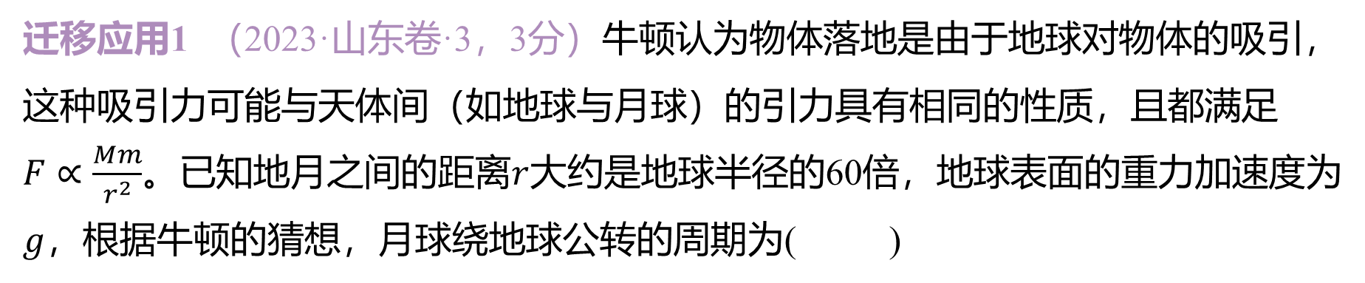
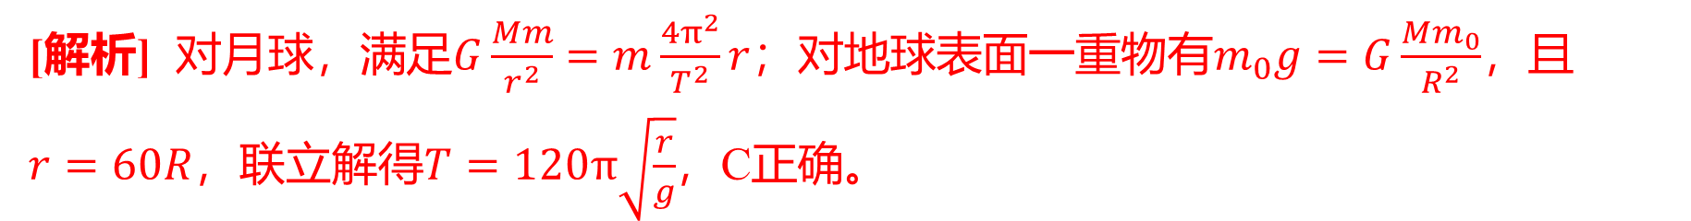
迁移应用1 （2023·山东卷·3，3分）牛顿认为物体落地是由于地球对物体的吸引，
这种吸引力可能与天体间（如地球与月球）的引力具有相同的性质，且都满足
$F∝\frac{Mm}{r^{2}}$。已知地月之间的距离$r$ 大约是地球半径的60倍，地球表面的重力加速度为
$g$ ，根据牛顿的猜想，月球绕地球公转的周期为( )
C
A. $30π\sqrt{\frac{r}{g}}$ B. $30π\sqrt{\frac{g}{r}}$ C. $120π\sqrt{\frac{r}{g}}$ D. $120π\sqrt{\frac{g}{r}}$
[解析] 对月球，满足$G\frac{Mm}{r^{2}}=m\frac{4π​^{2}}{T^{2}}r$；对地球表面一重物有$m_{0}g=G\frac{Mm_{0}}{R^{2}}$ ，且
$r=60R$，联立解得$T=120π\sqrt{\frac{r}{g}}$ ，C正确。

Slide 19
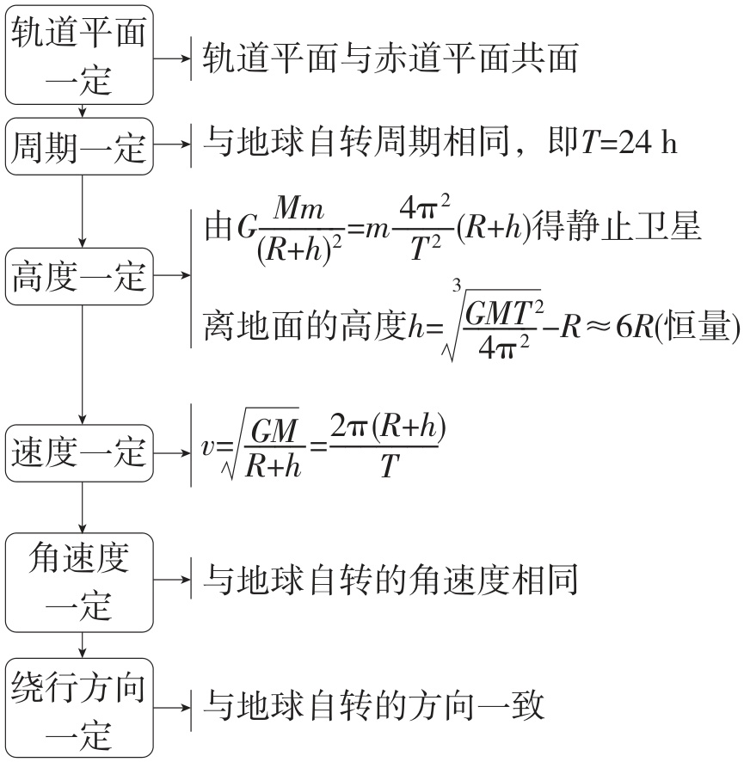
考向2 静止卫星
静止卫星的六个“一定”

Slide 20
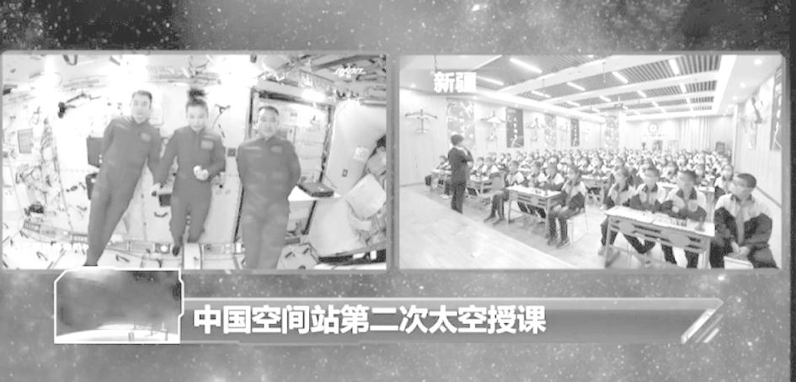
点拨
比较卫星与地球有关的参量时可以通过比较卫星与静止卫星的参量来确定。
例2 （2022·天津卷·3，5分）2022年3月，中国空间站“天宫
课堂”再次开讲，授课期间利用了我国的中继卫星系统进行信
号传输，天地通信始终高效稳定。已知空间站在距离地面400
公里左右的轨道上运行，其运动视为匀速圆周运动，中继卫星系统中某卫星是距
离地面36 000公里左右的地球静止轨道卫星（同步卫星），则该卫星( )

Slide 21
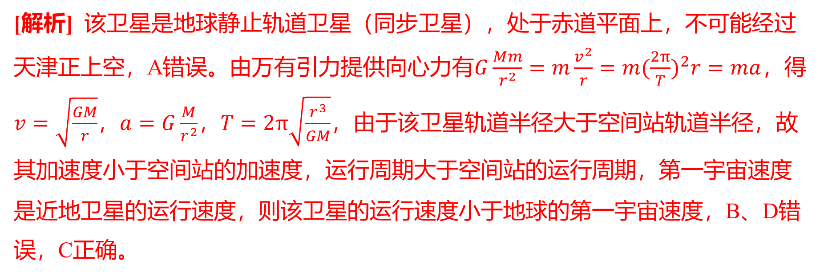
A. 授课期间经过天津正上空 B. 加速度大于空间站的加速度
C. 运行周期大于空间站的运行周期 D. 运行速度大于地球的第一宇宙速度
√
[解析] 该卫星是地球静止轨道卫星（同步卫星），处于赤道平面上，不可能经过
天津正上空，A错误。由万有引力提供向心力有$G\frac{Mm}{r^{2}}=m\frac{v^{2}}{r}=m{(\frac{2π}{T})}^{2}r=ma$ ，得
$v=\sqrt{\frac{GM}{r}}$，$a=G\frac{M}{r^{2}}$，$T=2π\sqrt{\frac{r^{3}}{GM}}$ ，由于该卫星轨道半径大于空间站轨道半径，故
其加速度小于空间站的加速度，运行周期大于空间站的运行周期，第一宇宙速度
是近地卫星的运行速度，则该卫星的运行速度小于地球的第一宇宙速度，B、D错
误，C正确。

Slide 22
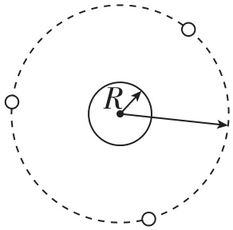
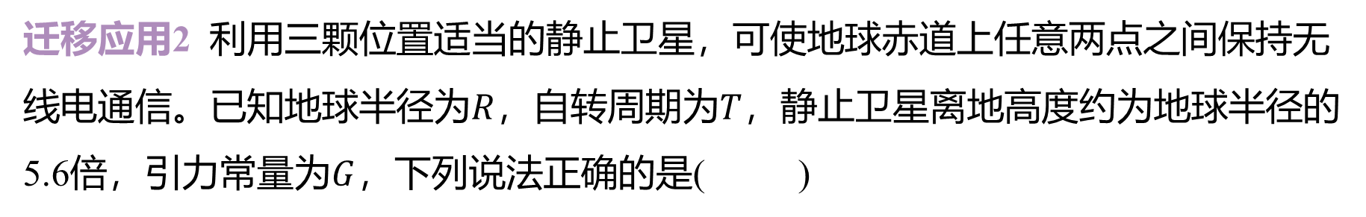
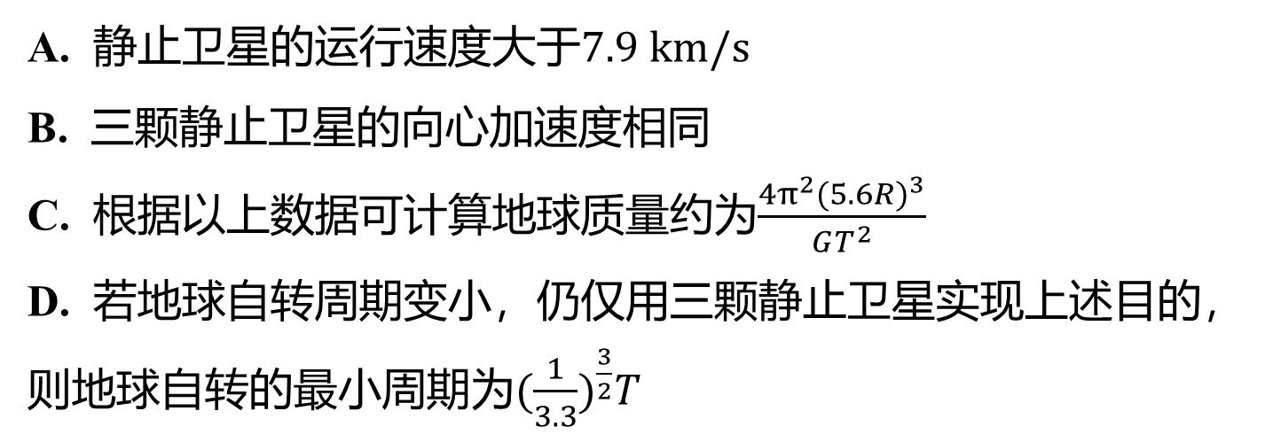
迁移应用2 利用三颗位置适当的静止卫星，可使地球赤道上任意两点之间保持无
线电通信。已知地球半径为$R$，自转周期为$T$ ，静止卫星离地高度约为地球半径的
5.6倍，引力常量为$G$ ，下列说法正确的是( )
D
A. 静止卫星的运行速度大于$7.9 km/s$
B. 三颗静止卫星的向心加速度相同
C. 根据以上数据可计算地球质量约为$\frac{4π​^{2}(5.6R)^{3}}{GT^{2}}$
D. 若地球自转周期变小，仍仅用三颗静止卫星实现上述目的，
则地球自转的最小周期为${(\frac{1}{3.3})}^{\frac{3}{2}}T$

Slide 23
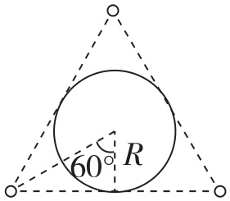
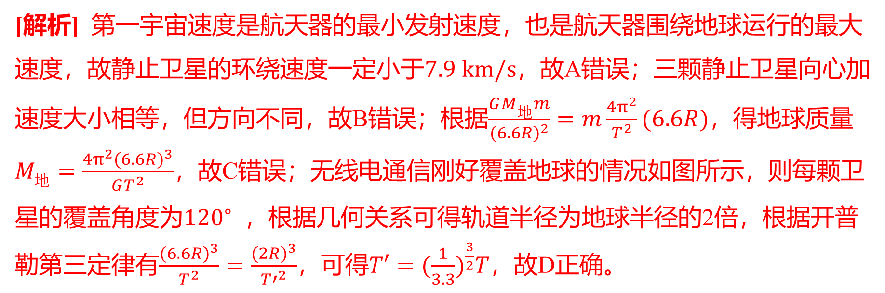
[解析] 第一宇宙速度是航天器的最小发射速度，也是航天器围绕地球运行的最大
速度，故静止卫星的环绕速度一定小于$7.9 km/s$ ，故A错误；三颗静止卫星向心加
速度大小相等，但方向不同，故B错误；根据$\frac{GM_{地}m}{(6.6R)^{2}}=m\frac{4π​^{2}}{T^{2}}(6.6R)$ ，得地球质量
$M_{地}=\frac{4π​^{2}(6.6R)^{3}}{GT^{2}}$ ，故C错误；无线电通信刚好覆盖地球的情况如图所示，则每颗卫
星的覆盖角度为${120}^{∘}$ ，根据几何关系可得轨道半径为地球半径的2倍，根据开普
勒第三定律有$\frac{(6.6R)^{3}}{T^{2}}=\frac{(2R)^{3}}{T′^{2}}$，可得$T′={(\frac{1}{3.3})}^{\frac{3}{2}}T$ ，故D正确。

Slide 24
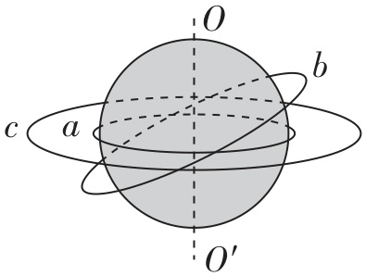
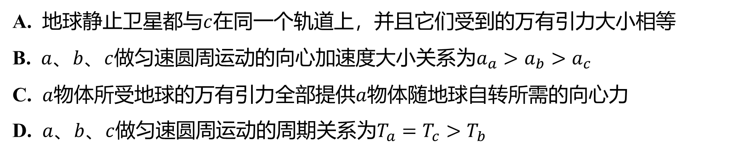
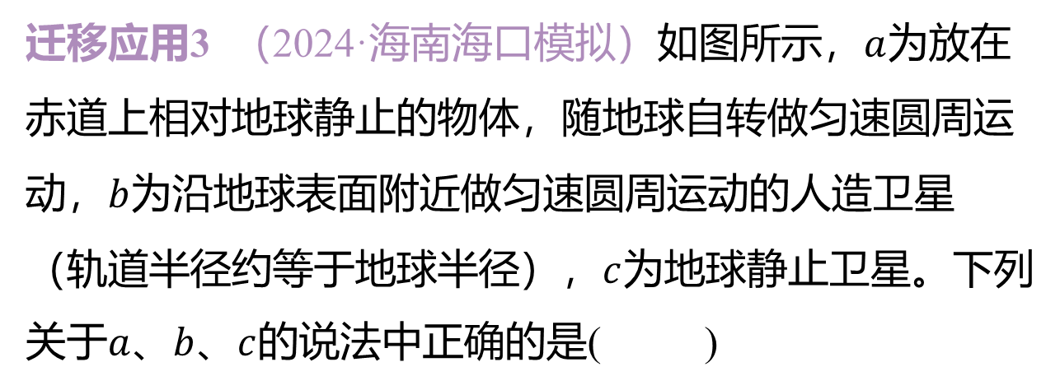
迁移应用3 （2024·海南海口模拟）如图所示，$a$ 为放在
赤道上相对地球静止的物体，随地球自转做匀速圆周运
动，$b$ 为沿地球表面附近做匀速圆周运动的人造卫星
（轨道半径约等于地球半径），$c$ 为地球静止卫星。下列
关于$a$、$b$、$c$ 的说法中正确的是( )
D
A. 地球静止卫星都与$c$ 在同一个轨道上，并且它们受到的万有引力大小相等
B. $a$、$b$、$c$做匀速圆周运动的向心加速度大小关系为$a_{a}>a_{b}>a_{c}$
C. $a$物体所受地球的万有引力全部提供$a$ 物体随地球自转所需的向心力
D. $a$、$b$、$c$做匀速圆周运动的周期关系为$T_{a}=T_{c}>T_{b}$

Slide 25
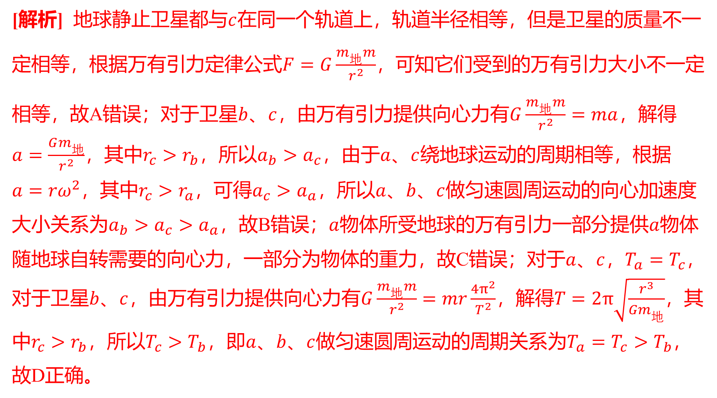
[解析] 地球静止卫星都与$c$ 在同一个轨道上，轨道半径相等，但是卫星的质量不一
定相等，根据万有引力定律公式$F=G\frac{m_{地}m}{r^{2}}$ ，可知它们受到的万有引力大小不一定
相等，故A错误；对于卫星$b$、$c$，由万有引力提供向心力有$G\frac{m_{地}m}{r^{2}}=ma$ ，解得
$a=\frac{Gm_{地}}{r^{2}}$，其中$r_{c}>r_{b}$，所以$a_{b}>a_{c}$，由于$a$、$c$ 绕地球运动的周期相等，根据
$a=rω​^{2}$，其中$r_{c}>r_{a}$，可得$a_{c}>a_{a}$，所以$a$、$b$、$c$ 做匀速圆周运动的向心加速度
大小关系为$a_{b}>a_{c}>a_{a}$，故B错误；$a$物体所受地球的万有引力一部分提供$a$ 物体
随地球自转需要的向心力，一部分为物体的重力，故C错误；对于$a$、$c$，$T_{a}=T_{c}$ ，
对于卫星$b$、$c$，由万有引力提供向心力有$G\frac{m_{地}m}{r^{2}}=mr\frac{4π​^{2}}{T^{2}}$，解得$T=2π\sqrt{\frac{r^{3}}{Gm_{地}}}$ ，其
中$r_{c}>r_{b}$，所以$T_{c}>T_{b}$，即$a$、$b$、$c$做匀速圆周运动的周期关系为$T_{a}=T_{c}>T_{b}$ ，
故D正确。

Slide 26
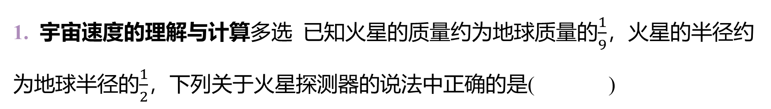
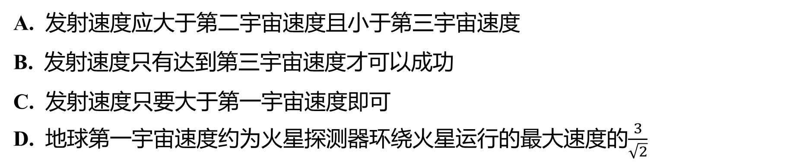
考点二 宇宙速度
1. 宇宙速度的理解与计算多选 已知火星的质量约为地球质量的$\frac{1}{9}$ ，火星的半径约
为地球半径的$\frac{1}{2}$ ，下列关于火星探测器的说法中正确的是( )
AD
A. 发射速度应大于第二宇宙速度且小于第三宇宙速度
B. 发射速度只有达到第三宇宙速度才可以成功
C. 发射速度只要大于第一宇宙速度即可
D. 地球第一宇宙速度约为火星探测器环绕火星运行的最大速度的$\frac{3}{\sqrt{2}}$

Slide 27
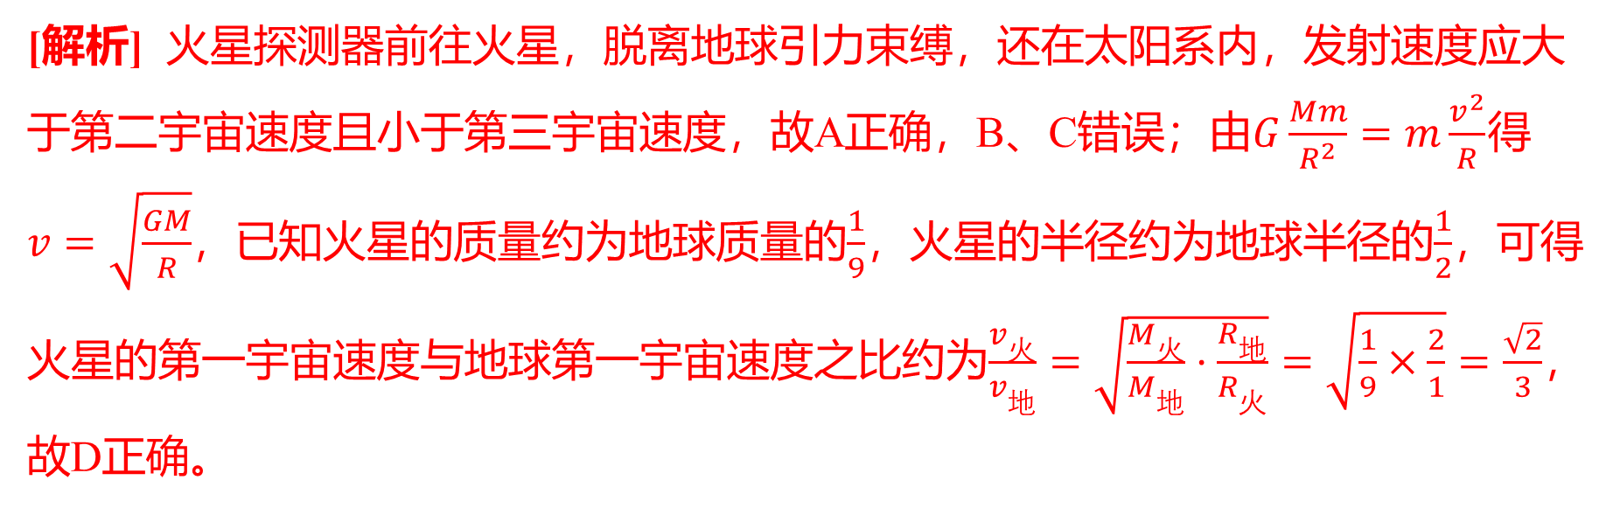
[解析] 火星探测器前往火星，脱离地球引力束缚，还在太阳系内，发射速度应大
于第二宇宙速度且小于第三宇宙速度，故A正确，B、C错误；由$G\frac{Mm}{R^{2}}=m\frac{v^{2}}{R}$ 得
$v=\sqrt{\frac{GM}{R}}$，已知火星的质量约为地球质量的$\frac{1}{9}$，火星的半径约为地球半径的$\frac{1}{2}$ ，可得
火星的第一宇宙速度与地球第一宇宙速度之比约为$\frac{v_{火}}{v_{地}}=\sqrt{\frac{M_{火}}{M_{地}}⋅\frac{R_{地}}{R_{火}}}=\sqrt{\frac{1}{9}×\frac{2}{1}}=\frac{\sqrt{2}}{3}$ ，
故D正确。

Slide 28
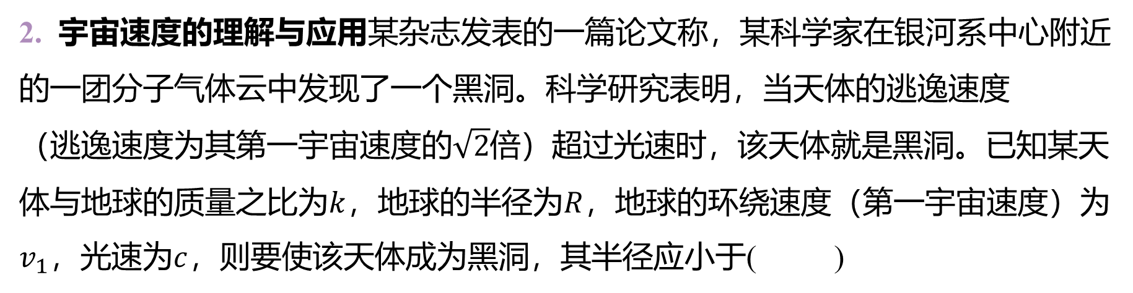
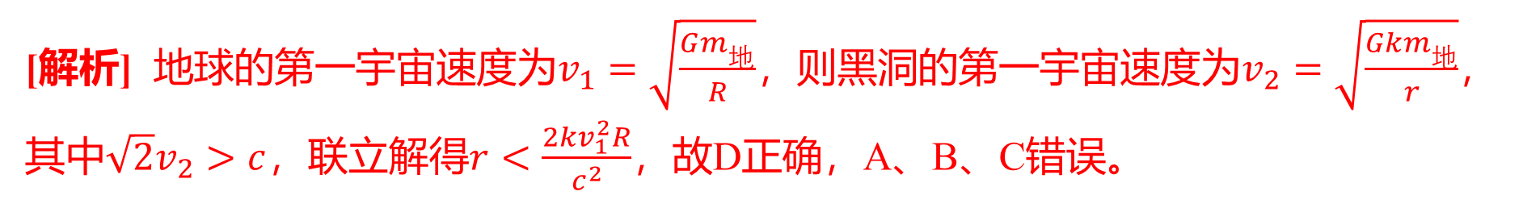
2. 宇宙速度的理解与应用某杂志发表的一篇论文称，某科学家在银河系中心附近
的一团分子气体云中发现了一个黑洞。科学研究表明，当天体的逃逸速度
（逃逸速度为其第一宇宙速度的$\sqrt{2}$ 倍）超过光速时，该天体就是黑洞。已知某天
体与地球的质量之比为$k$，地球的半径为$R$ ，地球的环绕速度（第一宇宙速度）为
$v_{1}$，光速为$c$ ，则要使该天体成为黑洞，其半径应小于( )
D
A. $\frac{2v_{1}^{2}R}{kc^{2}}$ B. $\frac{2kc^{2}R}{v_{1}^{2}}$ C. $\frac{kv_{1}^{2}R}{2c^{2}}$ D. $\frac{2kv_{1}^{2}R}{c^{2}}$
[解析] 地球的第一宇宙速度为$v_{1}=\sqrt{\frac{Gm_{地}}{R}}$，则黑洞的第一宇宙速度为$v_{2}=\sqrt{\frac{Gkm_{地}}{r}}$ ，
其中$\sqrt{2}v_{2}>c$，联立解得$r<\frac{2kv_{1}^{2}R}{c^{2}}$ ，故D正确，A、B、C错误。

Slide 29
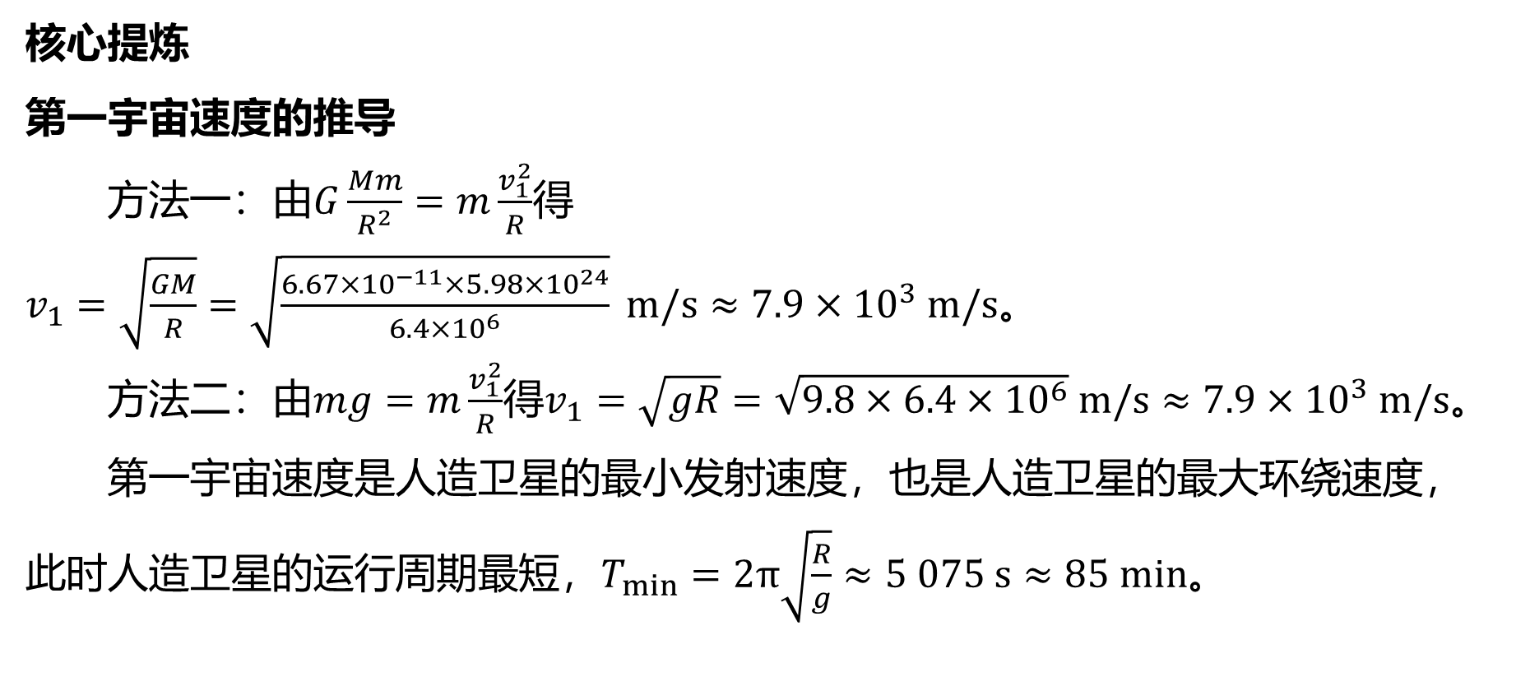
核心提炼
第一宇宙速度的推导
方法一：由<m>$G\frac{Mm}{R^{2}}=m\frac{v_{1}^{2}}{R}$</m>得
<m>$v_{1}=\sqrt{\frac{GM}{R}}=\sqrt{\frac{6.67×{10}^{−11}×5.98×{10}^{24}}{6.4×{10}^{6}}} m/s≈7.9×{10}^{3} m/s$</m>。
方法二：由<m>$mg=m\frac{v_{1}^{2}}{R}$</m>得<m>$v_{1}=\sqrt{gR}=\sqrt{9.8×6.4×{10}^{6}} m/s≈7.9×{10}^{3} m/s$</m>。
第一宇宙速度是人造卫星的最小发射速度，也是人造卫星的最大环绕速度，
此时人造卫星的运行周期最短，<m>$T_{min}=2π\sqrt{\frac{R}{g}}≈5 075 s≈85 min$</m>。

